Slide 1

Brandbook
Дневник, который фиксирует эмоции пользователей, выявляет тренды и помогает улучшить психологическое состояние

Slide 2

Оглавление
1.Вступление
2.Аудитория
3.Логотип
4.Типографика
5.Фирменные цвета
6.Размещение логотипа

Slide 3
Вступление
Наша команда создала уникальное приложение, разработанное для системного мониторинга психоэмоционального состояния пользователей с применением технологий искусственного интеллекта. Приложение реализует научно обоснованный подход к управлению психологическим благополучием, сочетая методы когнитивно-поведенческого анализа с передовыми алгоритмами машинного обучения.

Slide 4

Аудитория
Возраст: 18-30 лет
Пол: мужчины и женщины
Страна: Россия
Род деятельности:
Школьники/студенты
Фрилансеры
Начинающие специалисты
Другие люди, испытывающие стресс

Slide 5
Логотип
Иконка приложения имеет минималистичный и современный стиль. Используется тонкая, контурная линия, создающая силуэт лотоса. Цветовая палитра спокойная, с пастельными оттенками светло-зеленого и голубого, что создает ощущение умиротворения и покоя. Композиция симметрична и сбалансированна. Лотос расположен в центре, а вокруг него - небольшие, едва заметные звёзды. В нижней части иконки находится название"Reflect". Используется неглубокий градиент фона.

Slide 6
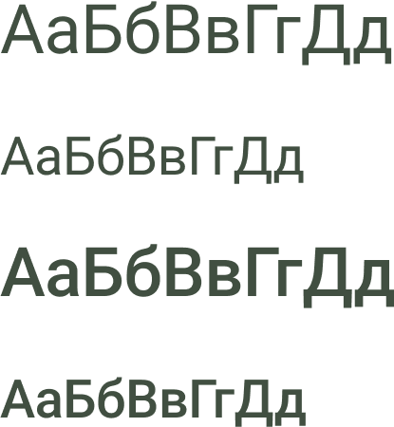


Типографика

Slide 7


Размещение логотипа
Иное сочетание цветов недопустимо также, как и изменение угла наклона

Slide 8
Фирменные цвета
Темно-зеленый основной
Светло-зеленый
Бледно-зеленый
#375837
#D4FBCE
#EBFFE5
Цветовое решение нашего приложения тщательно подобрано для создания атмосферы доверия, умиротворения и эмоционального баланса. Каждый оттенок выполняет не только эстетическую, но и психологическую функцию, способствуя комфортному взаимодействию пользователя с приложением.

